Slide 1
Chainer 勉強会
井嶋蒼 2019/05/20

Slide 2
8. NumPy
数値計算を高速に行うためのライブラリ
ライブラリ→再利用できるプログラムがまとまったもの
「重回帰分析」を行うアルゴリズムをNumPyを用いて，実装
B4の研究で使った例を紹介

Slide 3
8.1 NumPyの準備
ライブラリを読み込むには，import文
import A as B
→import numpy as np

Slide 4
8.2 多次元配列
ベクトル・行列・テンソルなどはコンピュータ上では，多次元配列で表現
ndarrayクラス→ndarrayオブジェクト(インスタンス)生成
np.array()に配列を指定して，多次元配列を生成
属性(attribute)→①型,②次元数,③サイズ

Slide 5
8.3 多次元配列の要素選択
生成したndarrayオブジェクトから要素を取り出す
①整数
②スライス
③整数配列

Slide 6
8.4 ndarrayのデータ型
ndarrayの要素はすべて同じ型を持つ
Python int型→NumPyのint64型
Python float型→NumPyのfloat64型
dtype属性に保存されている
型変換はastypeを用いる

Slide 7
8.5 多次元配列を用いた計算
ベクトル同士の要素ごとの計算はPythonの四則演算といっしょ
→「+, -, * , / , **」
np.sqrt(), np.power()などNumPyで定義されているメソッドもある
異なる大きさの行列も計算できる
→NumPyが自動的にブロードキャストしているため

Slide 8
8.6 ブロードキャスト
自動的に行列の大きさを想定して，同じ型に揃える
→ブロードキャスト
自動的に大きいほうの行列に形を合わせる
2つの配列の各次元が同じ大きさになっているか，どちらかが1であること

Slide 9
8.7 行列積
行列積→線形代数で習った通常の行列同市の積の計算
①np.dot()関数
②ndarray()オブジェクトのdot()メソッド

Slide 10
8.8 基本的な統計量の求め方
平均，分散，標準偏差，最大値，最小値を計算する
それぞれ各統計量を求めるメソッドが用意されている
次元ごとに計算もできる

Slide 11

8.9 NumPyを用いた重回帰分析
重み(w)を求める！
w = ${{(X}^{T}X)}^{−1}X^{T}t$

Slide 12
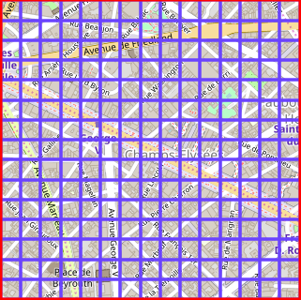
実用例
範囲をメッシュに分ける
各メッシュの中心点を求める

